Slide 1


Slide 2
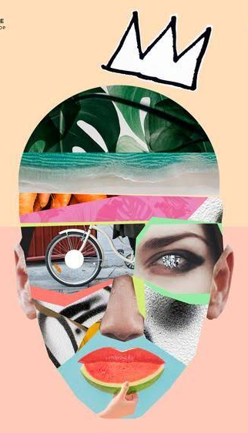
Introduction
Defenisi Desain Grafis
Desain grafis adalah proses kreatif dalam merancang komunikasi massa dengan menggunakan elemen visual, yang terdiri daseperti : Gambar/ilustrasi, Tipografi dan Fotografi dengan tujuan untuk mempengaruhi psikis target sasaran.

Slide 3
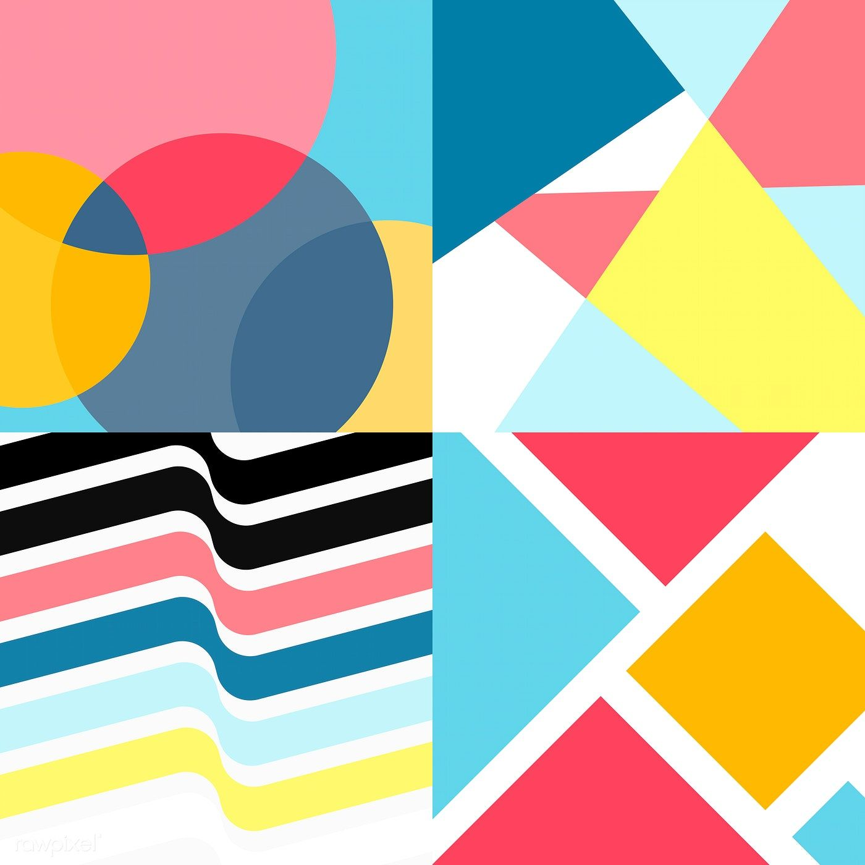
Pra Sejarah
Desain grafis sebagai media komunikasi sudah dikenal sejak zaman prasejarah. hal ini dapat dilihat pada jaman paleo-lithicum di gua lascaux, prancis selatan, yang banyak ditemukan gambar-gambar binatang dan manusia pra sejarah.

Slide 4
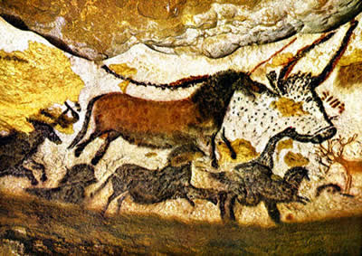
Gambar goresan dengan pigmen hitam kemerahan yang dicampur dengan arang dan bahan pencampurnya adalah lemak binatang.

Slide 5
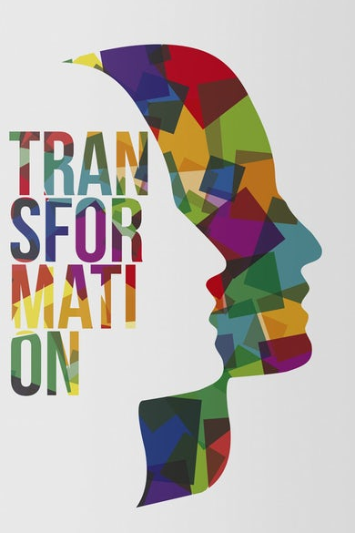
Mesir Kuno
Bangsa mesir termasuk salah satu masyarakat yang pertama kali menciptakan media bentuk tulisan menggunakan gambar-gambar yang lebih dikenal Huruf Hieroglyphe. Mereka menggunakan gambar-gambar tersebut unutk menceritakan peristiwa besar yang terjadi pada jaman mereka.

Slide 6
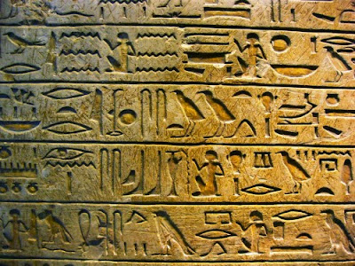
Huruf Hieroglyphe Mesir Kuno

Slide 7
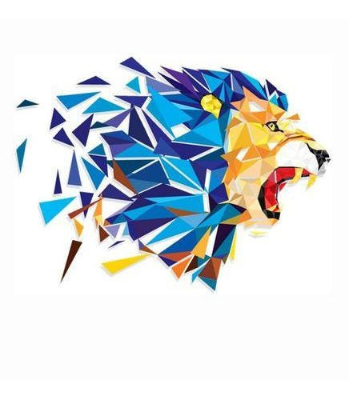
Bangsa Yunani dan Romawi
Pada awalnya, huruf alfabet latin hanya terdiri dari 21 huruf saja A,B,C,D,E,F,G,H,I,J,K,L,M,N,O,P,Q,R,S,T,V dan X. (Yunani Kuno)
Huruf Y dan Z ditambahkan dalam alfabet untuk mengakomodasikan kata (Romawi Kuno)
Tiga huruf tambahan yaitu huruf J,U dan W dimasukkan pada abad pertengahan, sehingga jumlah keseluruhannya menjadi 26 huruf.

Slide 8
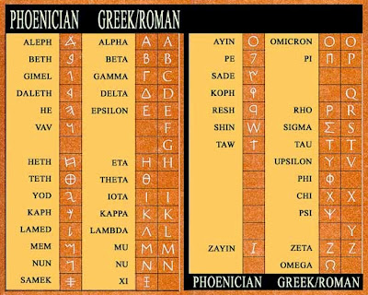
Alphabet Romawi Kuno

Slide 9

Abad ke-15
Proses cetak-mencetak dimulai pada abad ke-15 dengan ditemukannya mesin alat cetak oleh Johanes Guterberg (1398-1468) di jerman. pada tahun 1455 di Mainz Jerman, untuk pertama kalinya hasil cetakan yang dibuat adalah 42 baris kalimat yang diambil dari Bible menggunakan jenis font
Texture Blackletter.

Slide 10
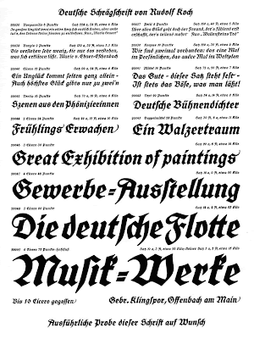
Hasil Cetakan Pertama menggunakan Font
Textura Blackletter

Slide 11
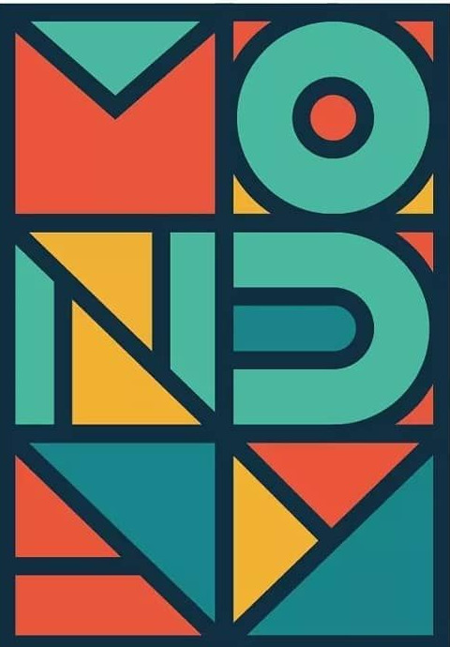
Perkembangan berikutnya, Aloys Senefelder (1771-1834) menemukan teknik cetak Lithografi.
Teknik cetak Lithografi menggunakan teknik cetak datar yang memanfaatkan prinsip saling tolak antara minyak dan air. Pada masa inilah seni poster mulai berkembang dengan pesat. Masa keemasan ini disebut sebagai
The Golden Age of The Poster.

Slide 12
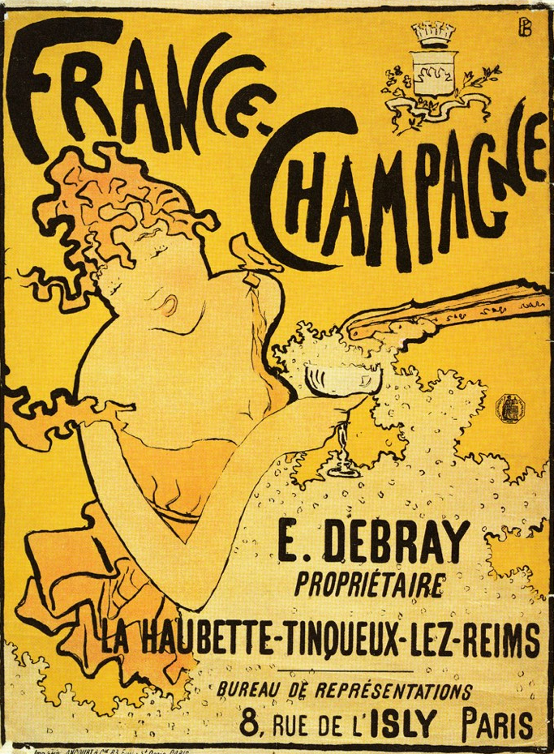
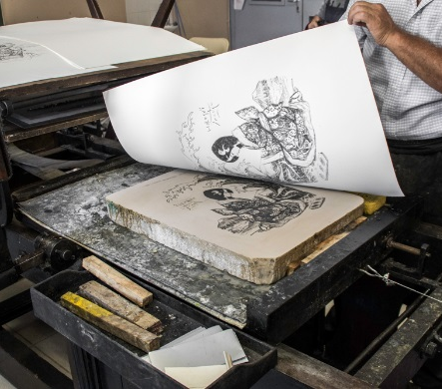
Lithografi.

Slide 13
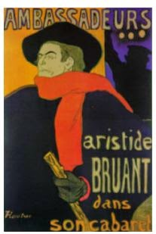
Revolusi Industri
Setelah periode cetak tinggi pada masa Johannes Gutenberg adalah Revolusi Industri yang berlangsung sekitar abad ke-18. Pada masa ini peradaban manusia mulia bergeser yaitu perubahan dari kerja tangan menjadi kerja mesin.
Desainer grafis yang terkenal pada masa ini adalah Henry de Toulouse – Lautrec.

Slide 14
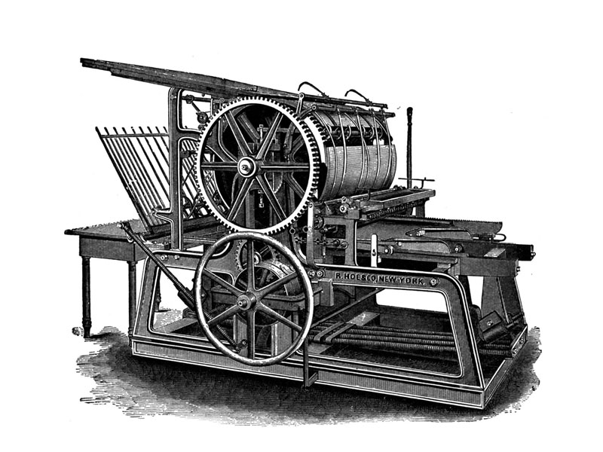

Slide 15
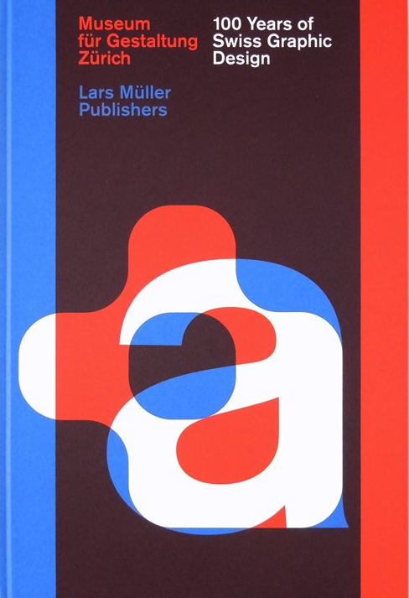
Perang Dunia
Masa Perang Dunia, desain grafis banyak digunakan untuk propaganda, doktrin kepada masyarakat untuk ikut serta membela negara.
Contoh propaganda yaitu :
Poster karya James Montgomery Flagg yang menjadikan dirinya sendiri sebagai model dalam poster memakai pakaian khas Presiden Abraham Lincoln, serta memakai topi simbol bendera Amerika

Slide 16
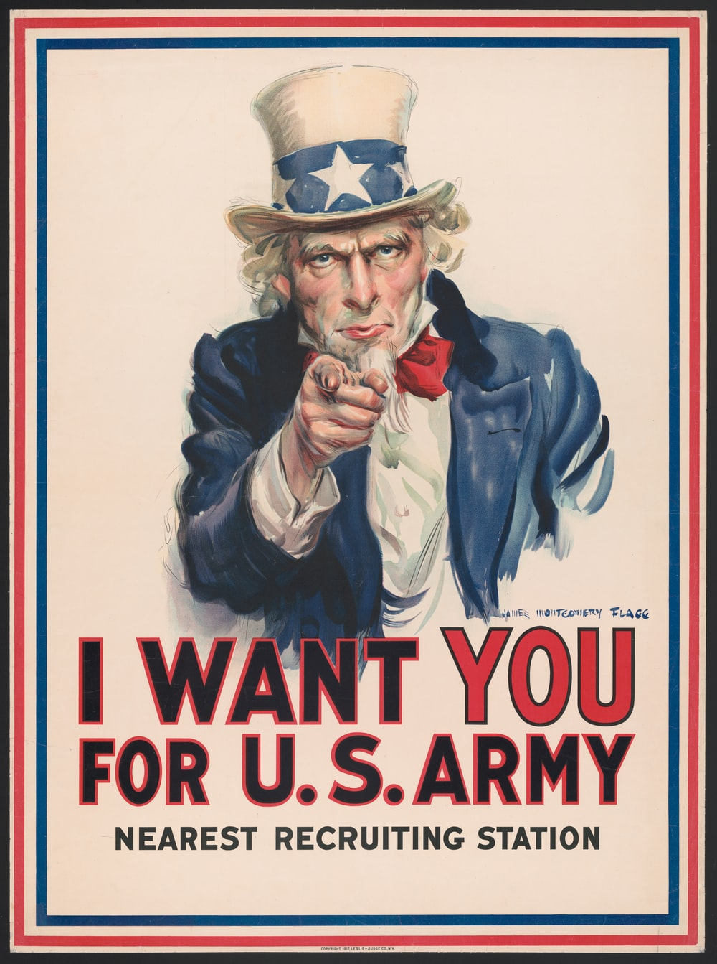

Slide 17
Sekian

